Slide 1
Board Game Hub
Кривова Полина Дмитриевна Спивак Максим Игоревич 2025

Slide 2
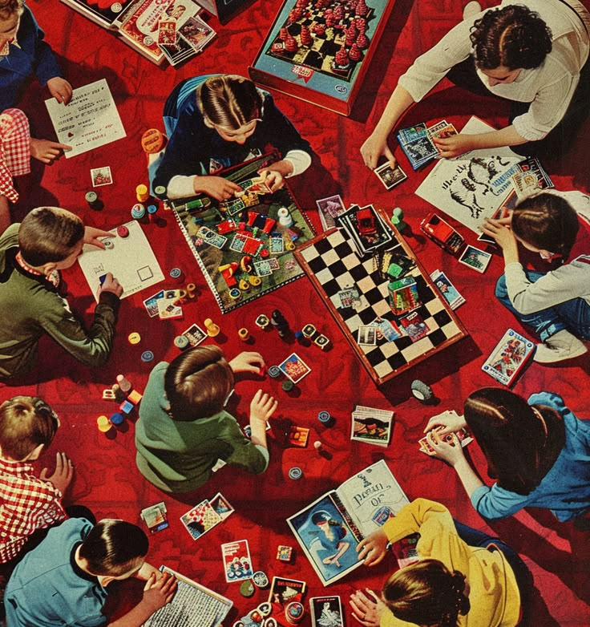
Board Game Hub
BoardGameHub — платформа для организации игровых встреч, где любители настольных игр могут находить единомышленников, делиться опытом и обсуждать любимые игры. На сайте можно добавлять новые игры, описывать их правила и особенности, а также оставлять отзывы.
Это не просто каталог игр, но и сообщество, где игроки могут найти друзей для совместных игровых вечеров и просто хорошо проводить время за настольными играми.
Основные возможности платформы:
Добавление и поиск игр
Обмен опытом
Уведомления и оповещения
Создание игровых встреч с указанием места на карте

Slide 3
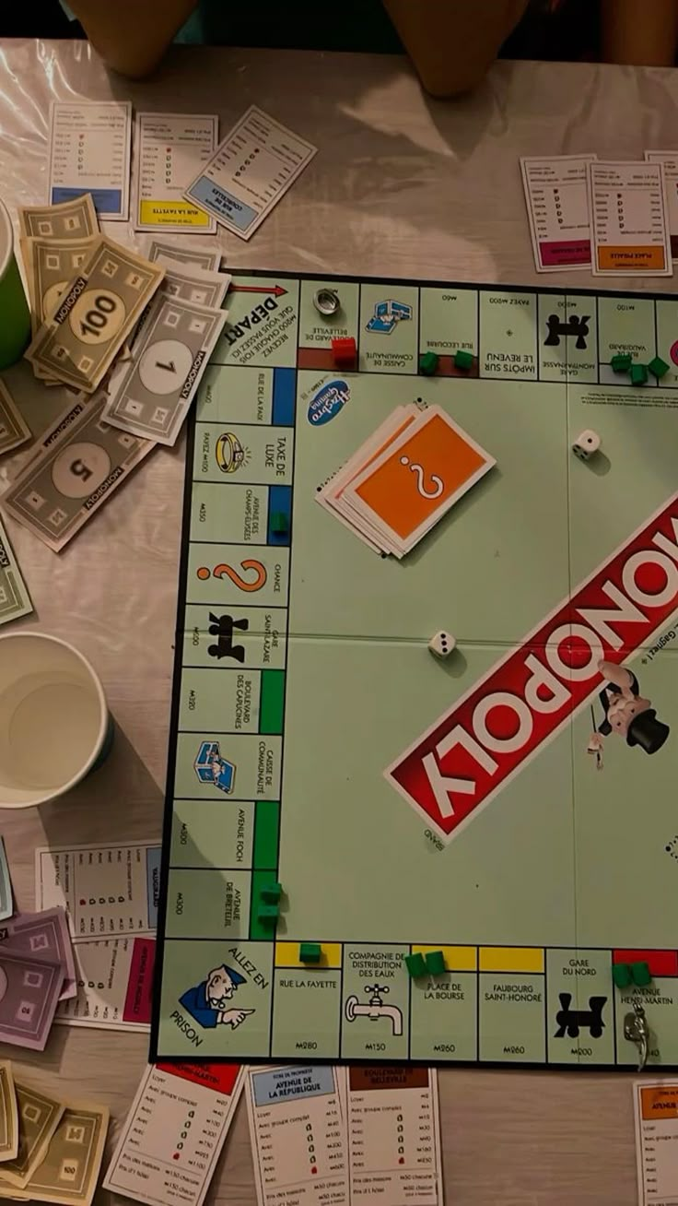
Цель проекта:
Создать удобную платформу для создания игровых встреч, позволяющую добавлять и каталогизировать игры по жанру, а также оставлять отзывы.
Задачи проекта:
Создать модель User для хранения данных пользователей.
Создать модель Game для управления информацией о настольных играх.
Настроить базу данных и связей между таблицами.
Реализовать аутентификацию и авторизацию.
Разработать формы для добавления игр, создания сессий и оставления отзывов.
Реализовать фильтрацию игр по жанру.
Создать адаптивный интерфейс.
Обеспечить безопасность: хранение паролей в хэшированном виде.
Реализовать систему рейтингов и отзывов для игр.

Slide 4
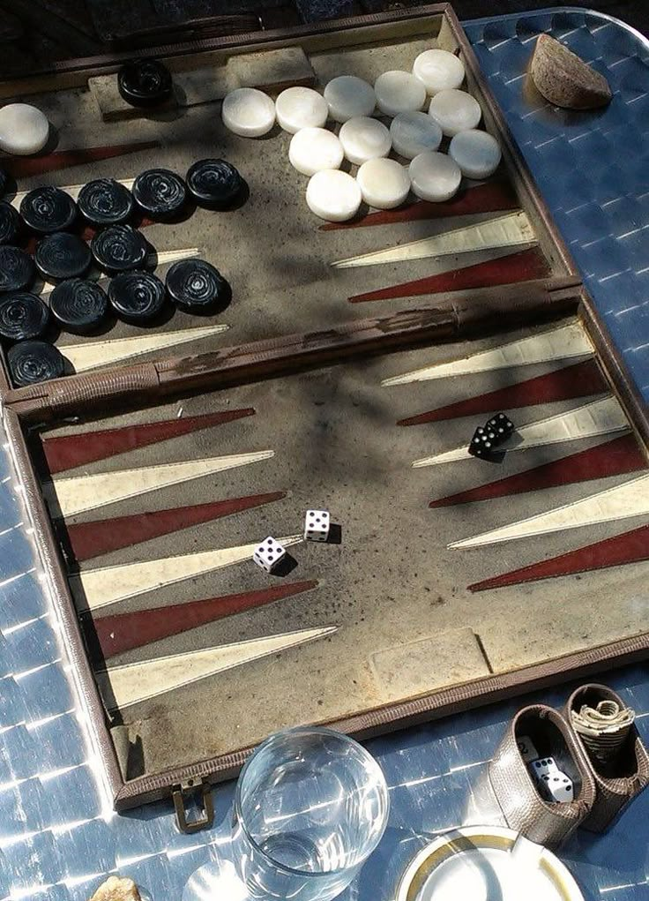
Архитектура проекта
Проект разработан на микрофреймворке Flask с использованием следующих технологий:
SQLAlchemy — ORM для работы с базой данных.
Модели (app/data/*.py): классы данных и взаимодействие с БД.
Представления (app/templates/*.html): HTML-шаблоны интерфейса.
Контроллеры (app/main.py): обработка запросов и бизнес-логика.
Формы (app/forms/*.py): валидация ввода пользователей.

Slide 5
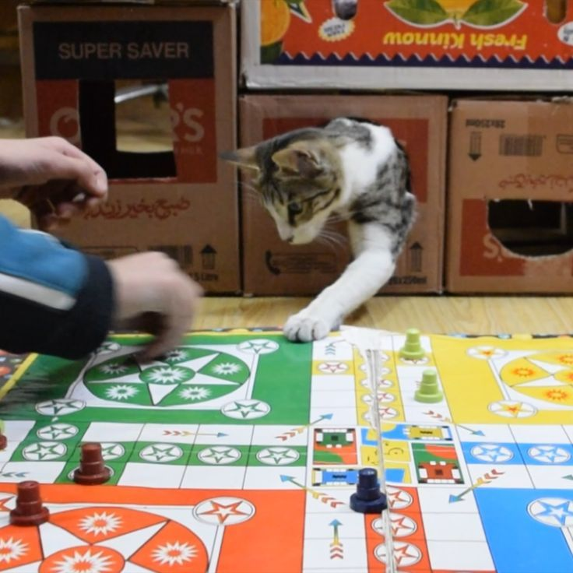
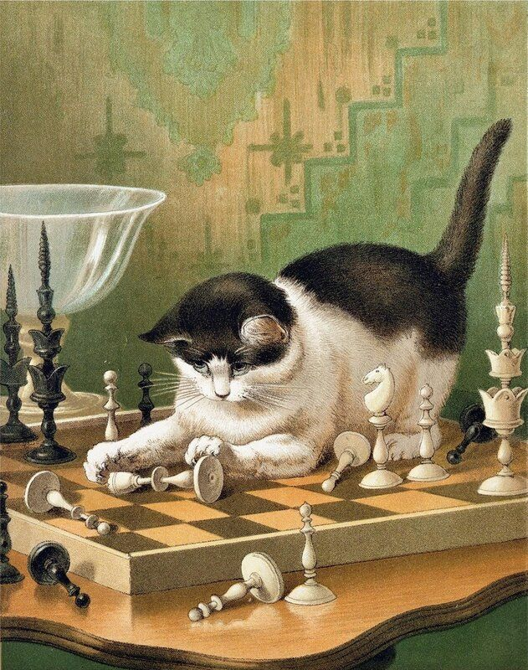
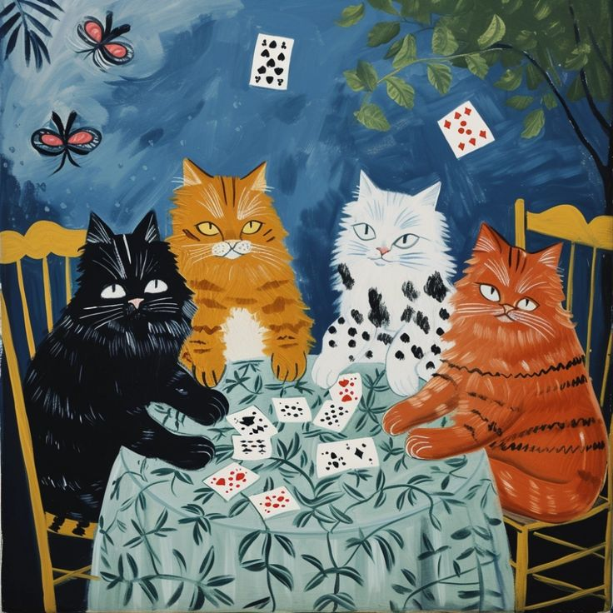
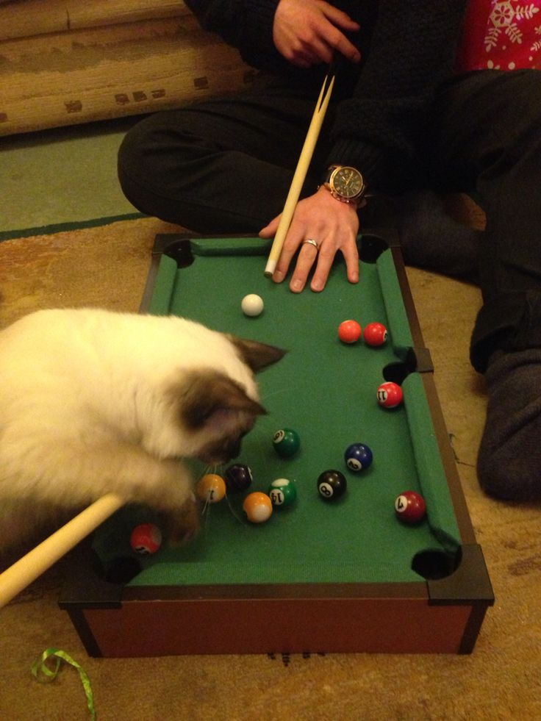
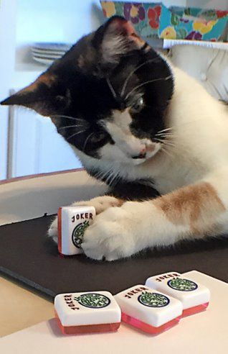
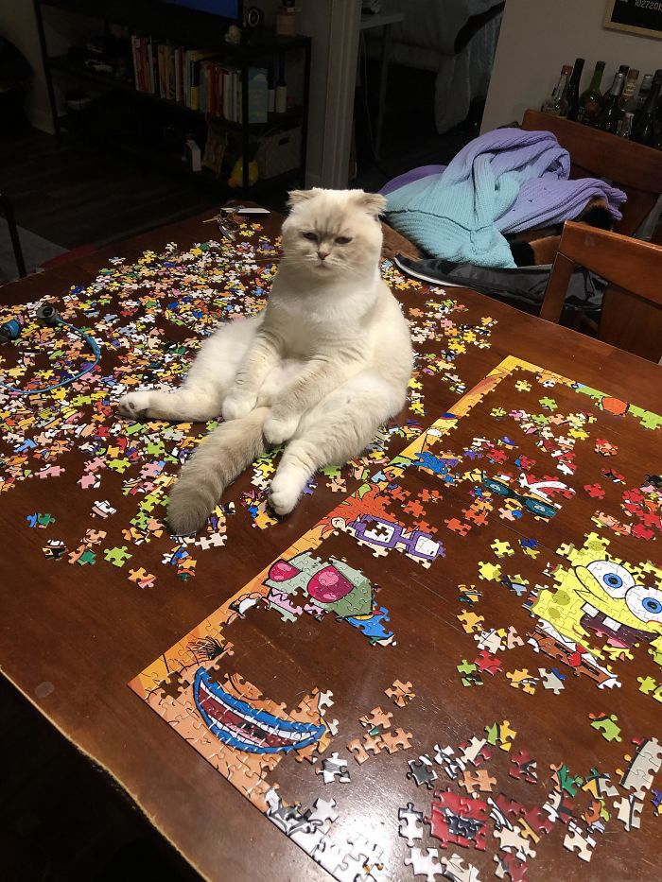
Структура проекта
•app/
odata/ — модели данных:
▪users.py (пользователи), games.py (игры), game_sessions.py (встречи), reviews.py (отзывы).
oforms/ — формы для регистрации, входа, создания игр и встреч.
otemplates/ — HTML-шаблоны: главная страница, страницы игр, встреч, аутентификации.
omain.py — маршруты и контроллеры.
•db/ — файлы базы данных SQLite.

Slide 6
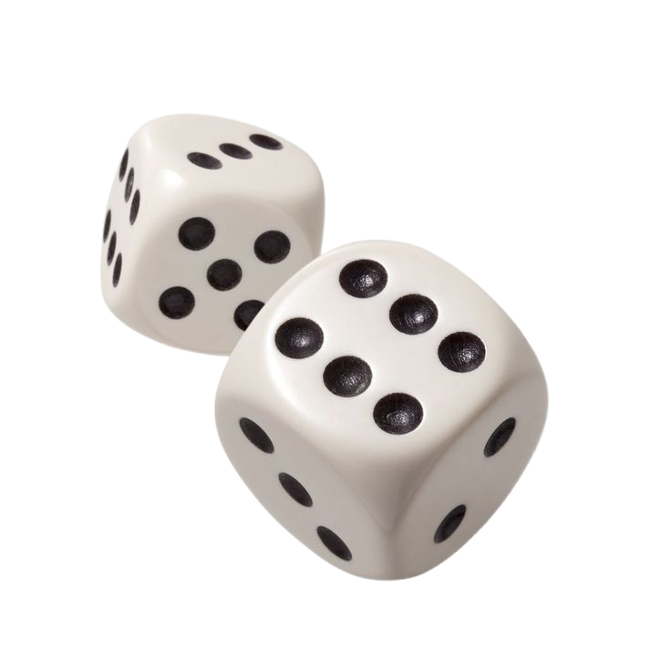
1. Пользователь (User):
Атрибуты: ID, имя, фамилия, возраст, email, хеш пароля, любимые жанры, локация.
Методы: установка пароля (set_password), проверка пароля (check_password).
Связи: добавленные игры, участие в игровых встречах.
2. Игра (Game):
Атрибуты: ID, название, длительность, число игроков, жанр, сложность, описание, изображение.
Связи: создатель игры, сессии, отзывы.
3. Игровая встреча (GameSession):
Атрибуты: ID, дата, время, локация, описание, максимальное/текущее число игроков.
Связи: игра, создатель встречи, участники.
4. Отзыв (Review):
Атрибуты: текст, рейтинг, дата создания.
Связи: игра, автор отзыва.
Ключевые компоненты
Модели данных

Slide 7
1. Регистрация и вход:
RegisterForm: поля для имени, email, пароля.
LoginForm: email и пароль.
2. Управление играми:
GameForm: название, описание, жанр, сложность, загрузка изображения.
3. Организация встреч:
GameSessionForm: выбор игры, дата, время, локация, описание.
Ключевые компоненты
Формы

Slide 8

Ключевые компоненты
Маршруты
1. Аутентификация:
/register — регистрация нового пользователя.
/login — вход в систему.
/logout — завершение сессии.
2. Игры:
/games — добавление новой игры.
/game/<id> — просмотр и редактирование игры.
/game_image/<game_id> — отображение изображения игры.
3. Игровые встречи:
/game_sessions — список всех встреч.
/game_sessions/new — создание встречи.
/game_sessions/<id>/join — присоединение к встрече.
4. Отзывы:
/game/<game_id>/review — добавление отзыва и оценки.

Slide 9

•base.html — базовый шаблон с навигационной панелью.
•index.html — главная страница с карточками игр и фильтрами.
•game_page.html — детальная информация об игре, отзывы, рейтинг.
•game_sessions.html — расписание встреч с возможностью участия.
•register.html/login.html — формы аутентификации.
•base.html — базовый шаблон с навигационной панелью.
•index.html — главная страница с карточками игр и фильтрами.
•game_page.html — детальная информация об игре, отзывы, рейтинг.
•game_sessions.html — расписание встреч с возможностью участия.
•register.html/login.html — формы аутентификации.
Шаблоны

Slide 10
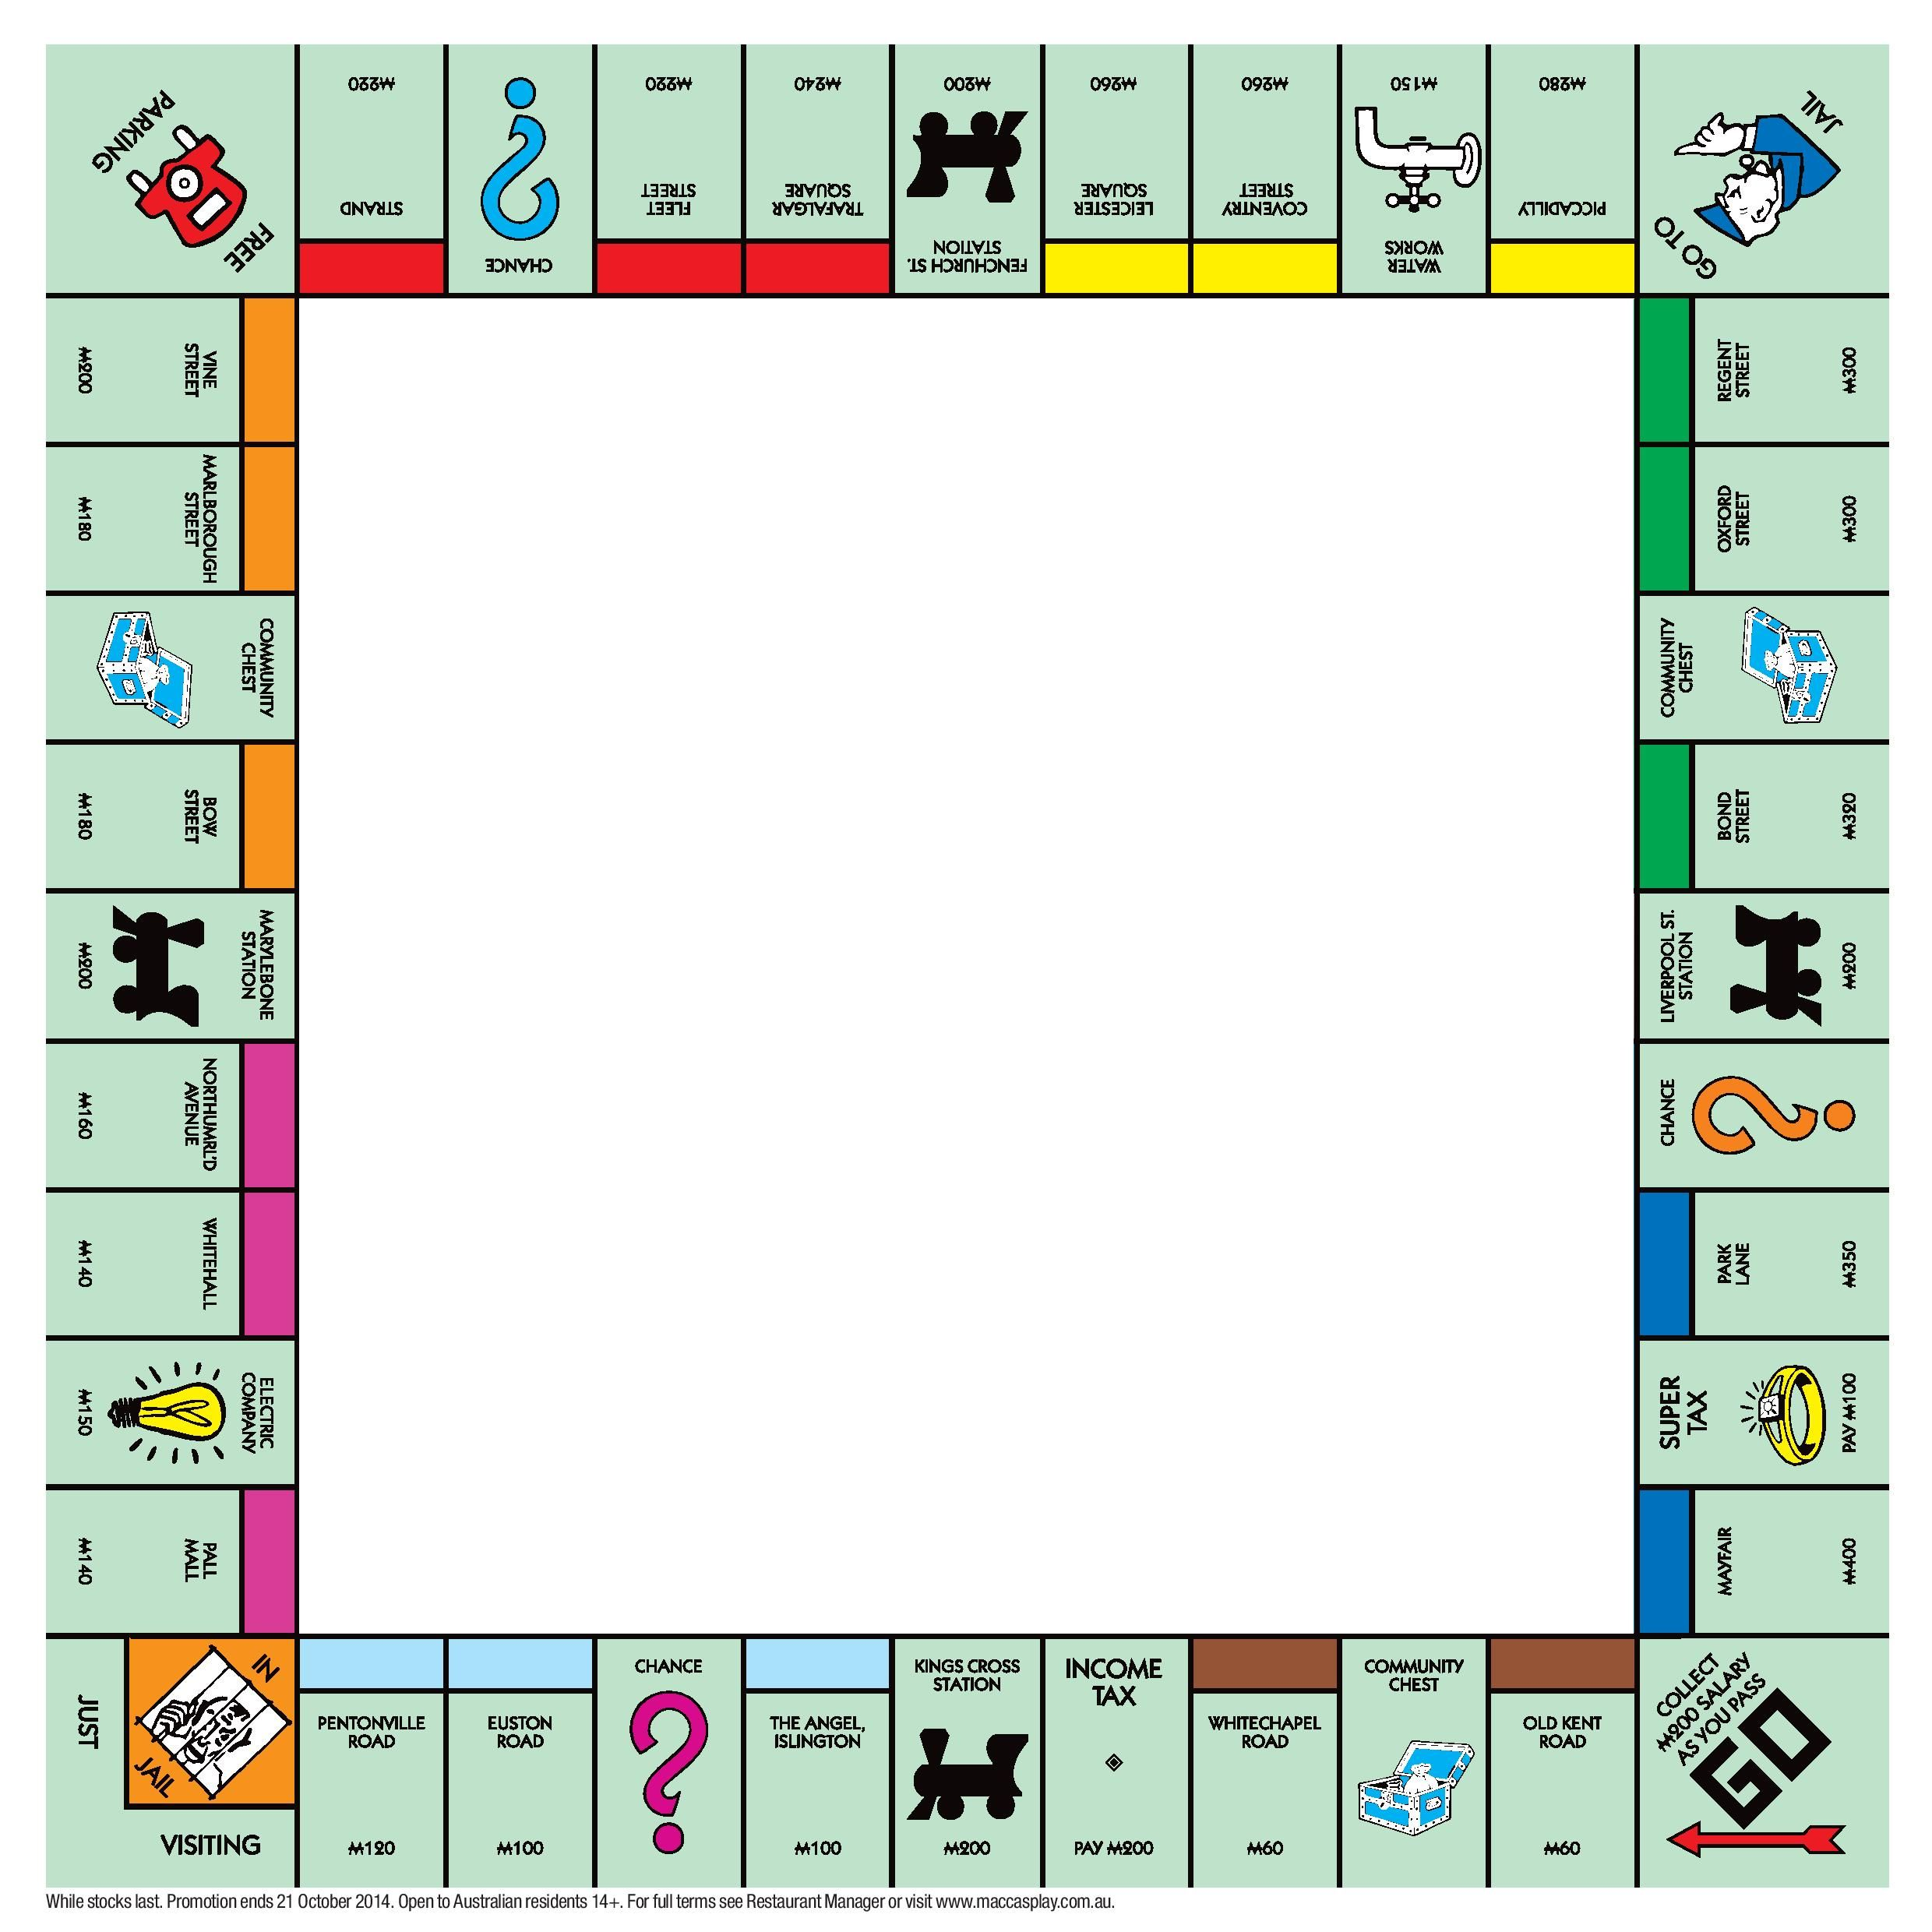
1.Безопасность:
Пароли хранятся в виде хешей (библиотека werkzeug.security).
Защита от CSRF-атак через Flask-WTF.
2.База данных:
Использование SQLAlchemy для создания связей:
Многие-ко-многим (участники встреч).
Каскадное удаление (при удалении игры удаляются связанные встречи и отзывы).
3.Интерфейс:
Адаптивный дизайн на Bootstrap 5.
Интерактивные элементы: фильтры игр, звёздный рейтинг, кнопки участия во встречах.
Загрузка изображений для игр.
4.Логика приложения:
Ограничение прав: только создатель игры может её редактировать или удалять.
Проверка доступности мест при присоединении к встрече.

Slide 11
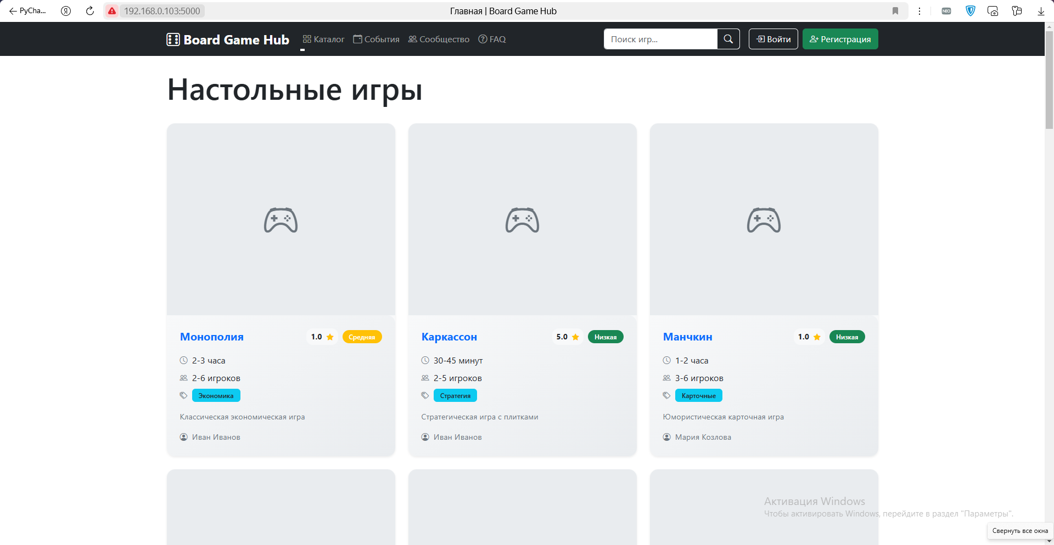
Приветствие без регистрации
Board Game Hub

Slide 12
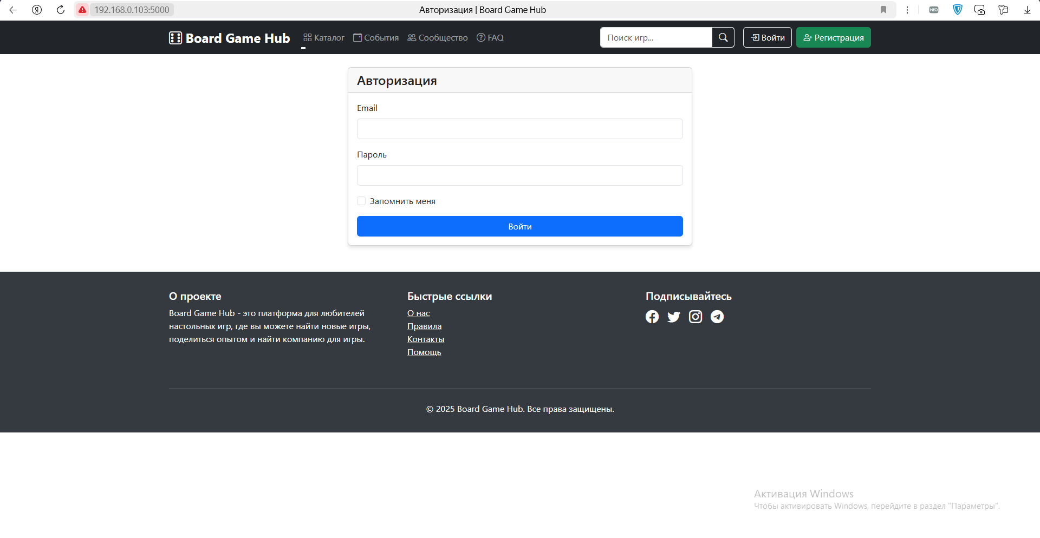
Форма авторизации
Board Game Hub

Slide 13
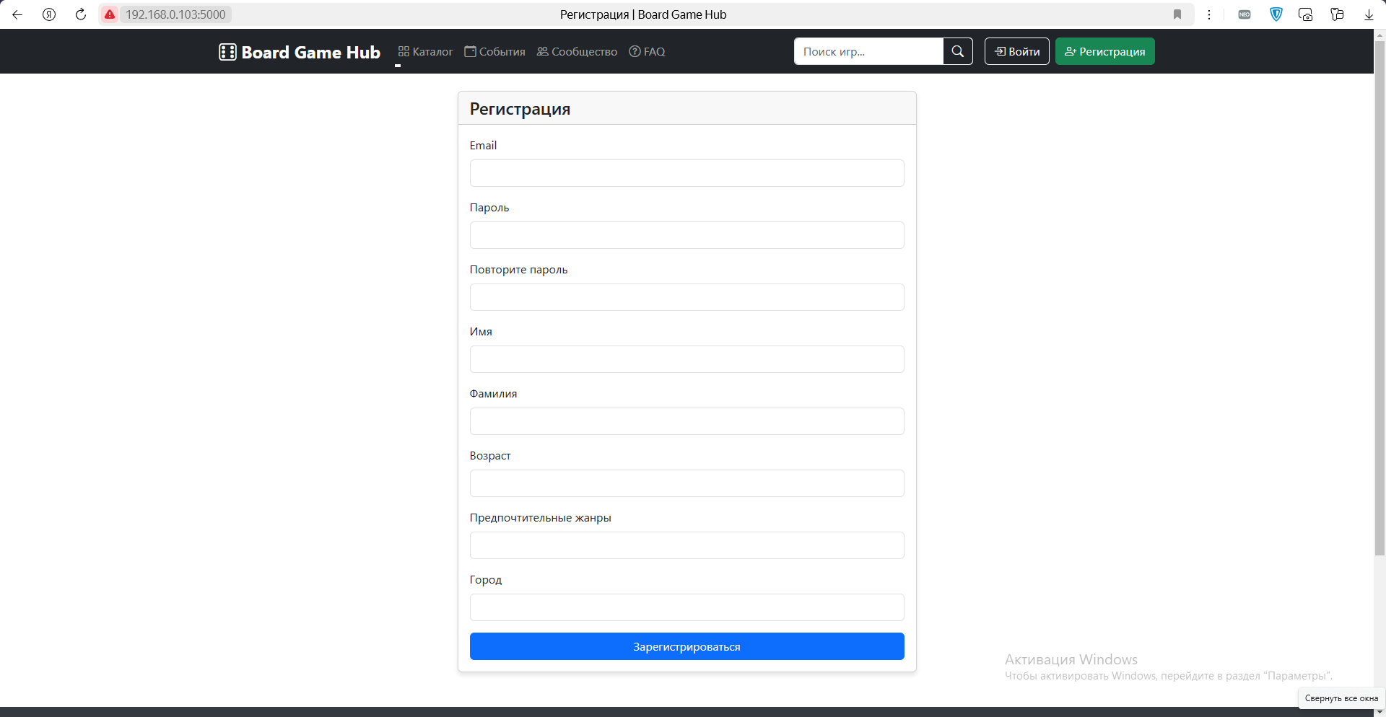
Форма регистрации
Board Game Hub

Slide 14
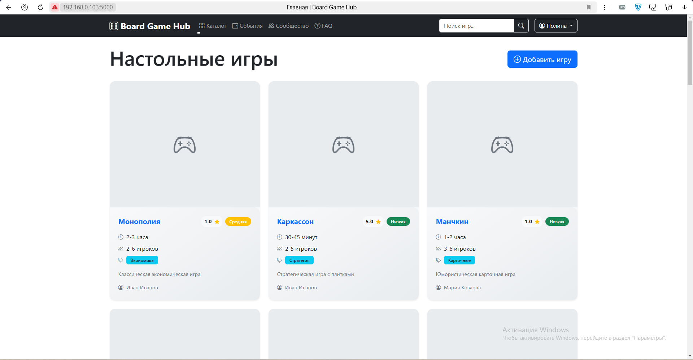
Каталог “Все игры” после авторизации
Board Game Hub

Slide 15
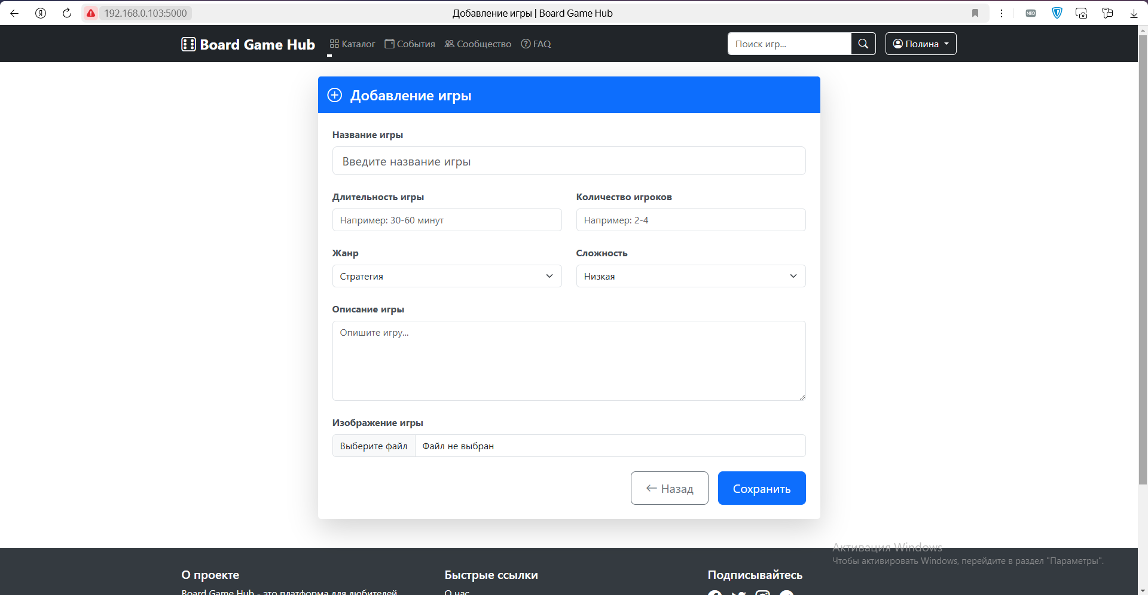
Добавление новой игры
Board Game Hub

Slide 16
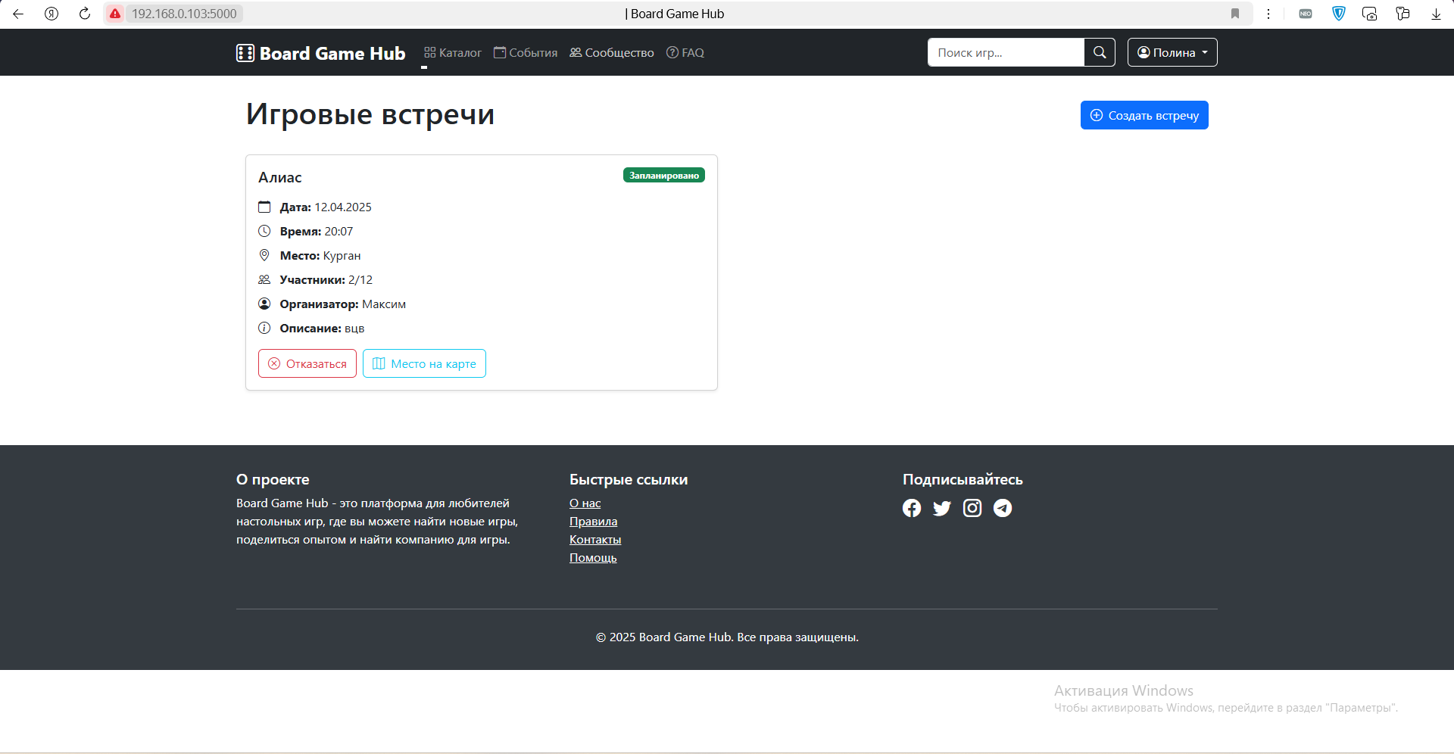
Игровые встречи
Board Game Hub

Slide 17
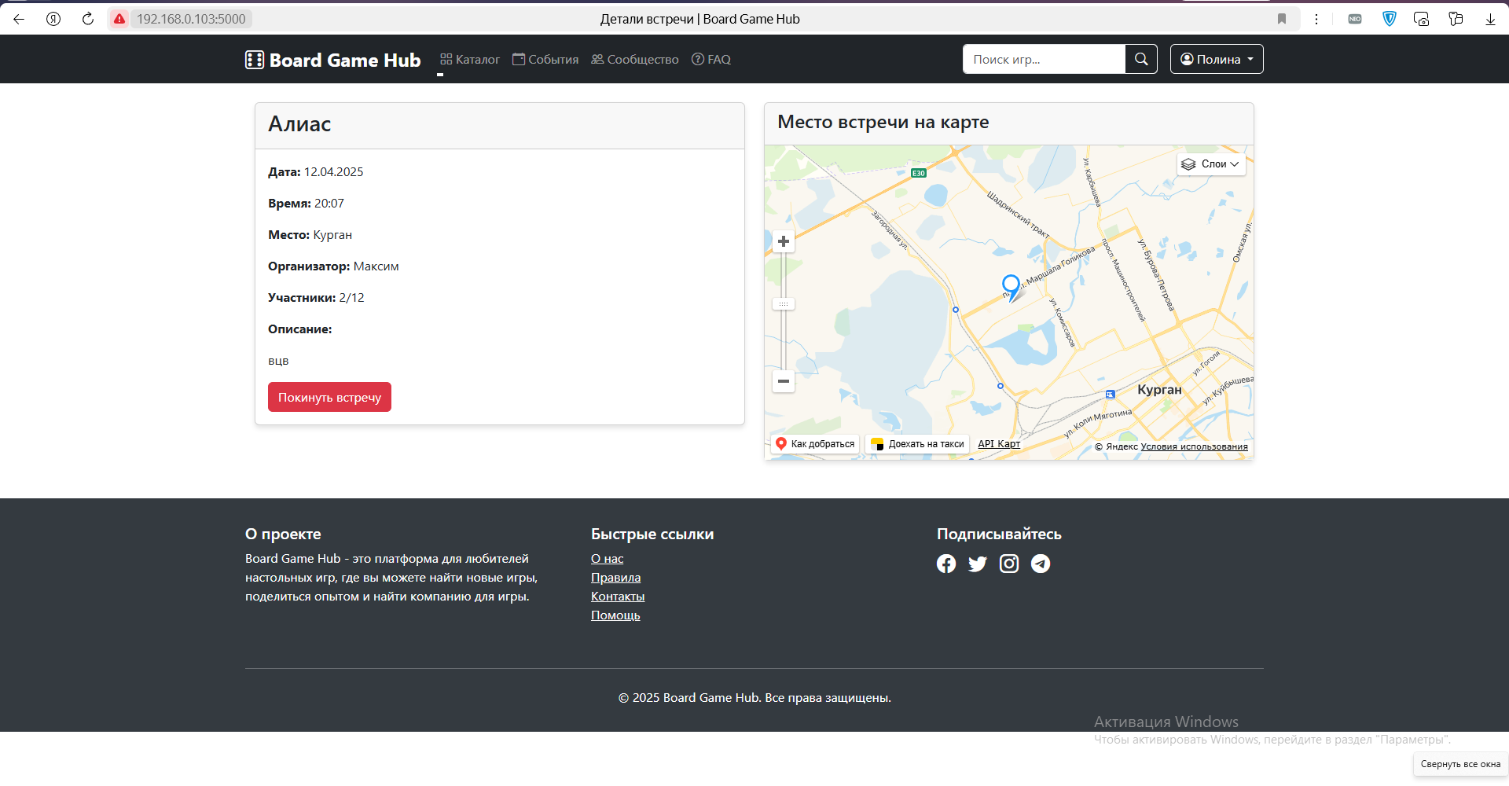
Детали встречи: место встречи на карте
Board Game Hub

Slide 18
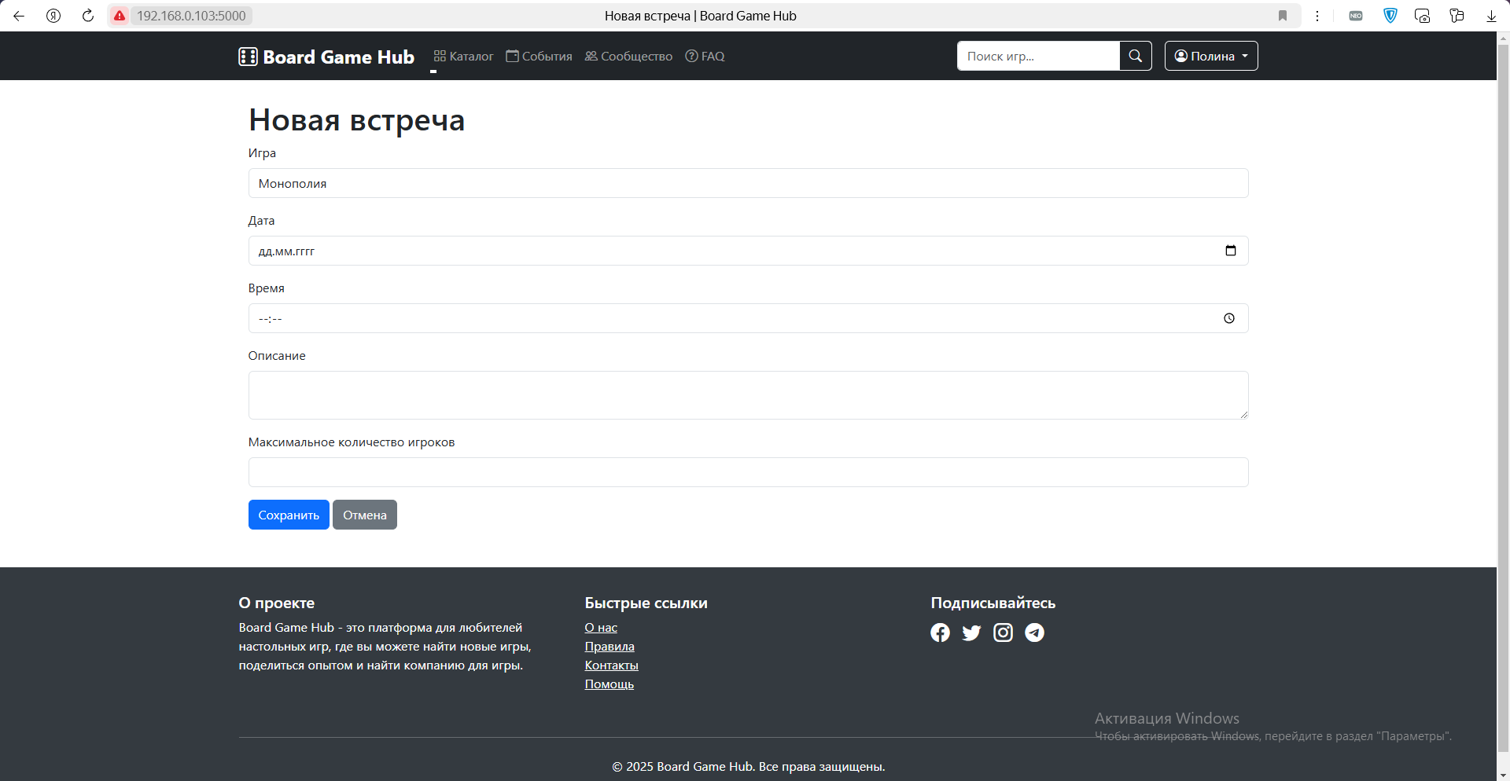
Регистрация новой встречи
Board Game Hub

Slide 19
Спасибо за внимание!

